Slide 1
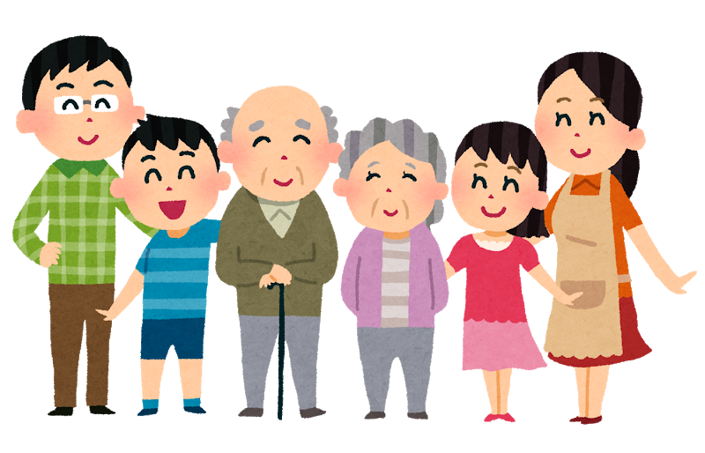
がんを学ぼう
あなたと大切な人の命のために
資料制作 ： 高知県教育委員会事務局保健体育課 ・ 高知県がん教育推進協議会
参考資料 ： 文部科学省 がん教育推進のための教材 「映像教材 がん博士の「がんについての基礎知識」」
文部科学省 がん教育推進のための教材 「がん教育プログラム（中学校・高等学校版補助教材）」
国立研究開発法人国立がん研究センターがん対策情報センター「科学的根拠に基づくがん予防」
Notes:
みなさんは、「がん」について、どんなイメージを持っていますか？
今、日本では、がんになる人やがんで命を落としてしまう人が増えてきています。
そこで、みなさんには、がんについて正しい知識を持って、しっかり対応できるようになってほしいと思います。

Slide 2
本時のめあて
「がん」について知り、
病気に負けない健康な体を作るためにはどんなことができるか考えよう
Notes:
そこで、この時間は、「がんについて知り、病気に負けない健康な体を作るためにはどんなことができるか考えよう」をめあてとして、学習を進めていきます。

Slide 3
日本・高知県では どれくらいの人が
がんになっている
のだろう

Slide 4
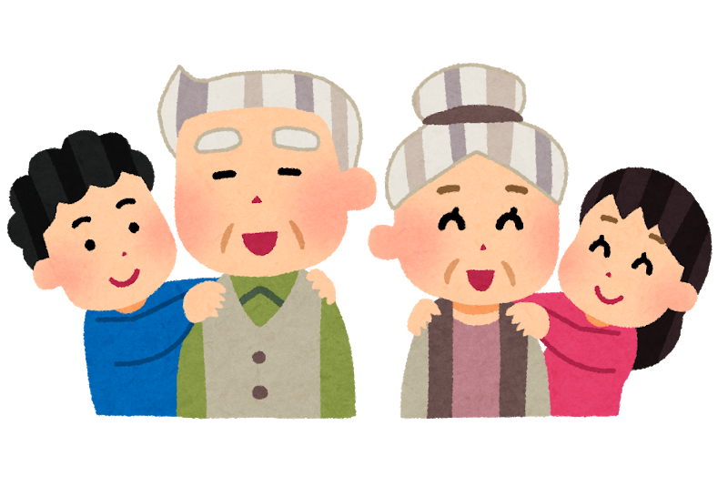
2人に1人
日本では、
約 が、がんになっている
日本人は、一生のうち
男性の
3人に2人
（62%）
女性の
2人に1人
（47%）
が、がんになる
がん（悪性新生物）
日本人の死因第一位は、
誰もががんになる可能性がある
出典：国立がん研究センターがん情報サービス「がん登録・集計」
「よくわかるがんの話① がんってどんな病気？」林和彦著 保育社より
Notes:
日本では、どのくらいの人ががんになっていると思いますか。統計によると、日本人の２人に１人ががんになると言われています。また、一生のうち、男性では６２％、3人に2人の人が、女性では４７％、2人に1人の人ががんになります。
がんという病気は誰でもなる可能性がある病気です。

Slide 5
令和５年高知県死因別死亡率
生活習慣病
44.4％
(45.6%)
しんしっかん
ろうすい
＊（ ）は全国値
4人に1人
高知県では、約 が
「がん」が原因で亡くなっています。
厚生労働省 令和5年人口動態統計 「死因順位別にみた都道府県別死亡割合」より
Notes:
生活習慣病には、がんや心臓の血管が詰まる病気（心疾患）、脳の血管が詰まったり破れたりする病気（脳血管疾患）、などがあります。
高知県では、44.4％の人が、食事や運動、たばこを吸うこと、お酒を飲むことなどの生活習慣が原因となる生活習慣病で亡くなっています。
その中でも、がんで亡くなる人が一番多く、高知県では、約４人に1人が、がんが原因でなくなっています。

Slide 6
しんだん
がんと診断されてからの５年生存率
％
＊がんと診断された人のうち5年後に生存している人の割合が、日本人全体で5年後に生存している人の割合に比べて
どのくらい低いかで示す
がんの種類によって、治りょうで
命を救いやすいものとそうでないものがある
国立がん研究センターがん情報サービス「がん登録・統計」がん診療連携拠点病院等院内がん登録生存率集計（2010‐2011診断例）より作成
Notes:
がんには、色々な種類があります。がんの種類によって、治療で命を救いやすいものと、そうでないものがあります。
例えば、肺がんでは、４１．４％の人が、治療で命が救われます。
乳がんでは、それよりも多い、約９２％の人が、治療で命が救われます。
（適宜、グラフの説明）
【 ５年相対生存率 】
あるがんと診断された場合に、治療でどのくらい命を救えるかを示す指標。
あるがんと診断された人のうち５年後に生存している人の割合が、日本人全体で５年後に生存している人の割合に比べてどのくらいかを表す。１００％に近いほど治療で生命を救えるがん、０％に近いほど治療で生命を救いがたいがんであることを意味する。

Slide 7
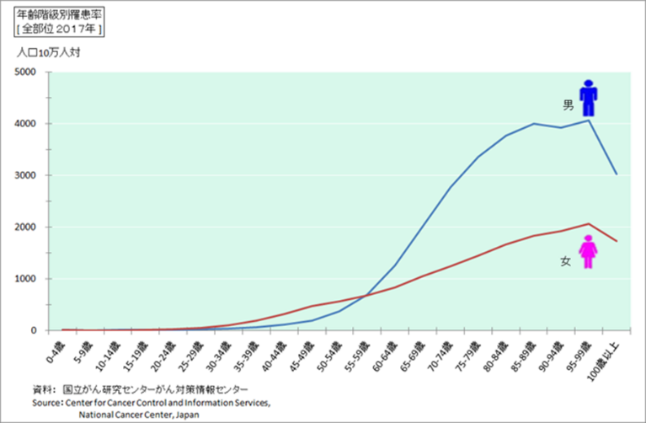
年齢別がんになる人の割合
50才前後から
がんになる人が増える
20代後半から50歳くらいでは、女性が多い
（厚生労働省「人口動態統計」より国立がん研究センターがん情報サービスが作成（「がん登録・統計」））
将来の「がん」を予防するために
正しく知って、今からできることをしよう
Notes:
子宮頸がんや乳がんといった女性特有のがんになることがあるため、20代後半から50歳くらいでは、女性の方ががんになる人が多くなっています。
このうち、子宮頸がんは、ワクチンを打つことで予防することができます。
男女ともに、がんになる人の割合が増えるのは、50歳前後からです。

Slide 8
がんとは
どんな病気
だろうか
Notes:
では、そんな「がん」という病気は、どういう病気なのか、みてみましょう。

Slide 9
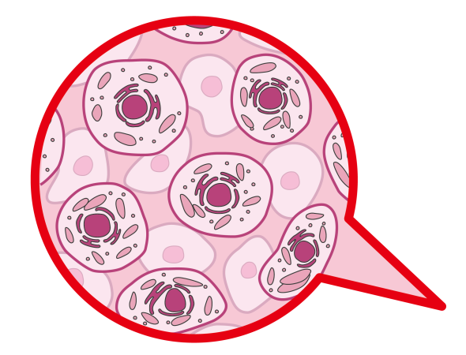
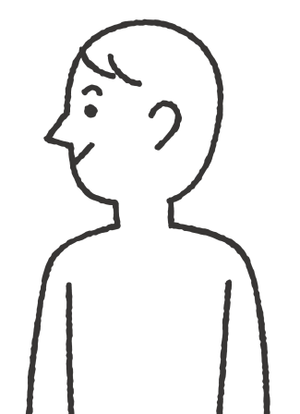


がんのしくみ
わたしたちの体は
細胞からできていて、
細胞は同じものを
コピーしながら
新しくなっている
さ い ぼ う
約37兆個
細胞
出典（細胞の数） ： Annals of Human Biology Volume 40, 2013 - Issue 6 ‘An estimation of the number of cells in the human body’
Notes:
私たちの体はたくさんの細胞でできています。
この細胞は、同じものをコピーしながら、新しくなって、常に古い細胞と入れ替わっています。

Slide 10

がんのしくみ
さ い ぼ う
まれに、細胞のコピーミスが起きて
傷ついたり、他の性質を持つ細胞が
できてしまうことがある
Notes:
しかし、まれに、同じものをコピーできずに、傷ついたり他の性質を持つ細胞ができてしまうことがあります。これが、がん細胞になることがあります。

Slide 11
さ い ぼ う
コピーミスした細胞はどうなるのだろうか
コピーミスしてできた別の細胞
正常に
治す
取り除く
治したり取り除いたりして、
体内が正常に保たれるしくみがある
Notes:
でも安心してください。人間の体には、この傷ついたり他の性質を持つ細胞を治したり取り除いたりして、体内が正常に保たれる仕組みがあります。

Slide 12

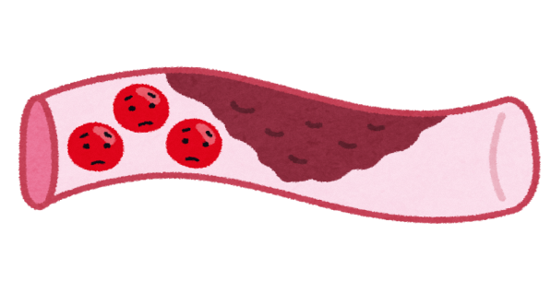




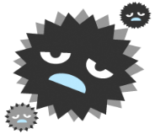
がんのしくみ
正常な細胞に
治せない
異常な細胞が増えて
かたまりになる
さ い ぼ う
悪性のものをがんという
どんどん増えて器官の働きを悪くしてしまう
＊血管などに入り込んで全身に広がることもある
出典：国立がん研究センターがん情報サービス「知っておきたいがんの基礎知識」（より一部改変）
Notes:
しかし、傷ついたり他の性質を持つ細胞が、この働きに見逃されてしまうことがあります。
この細胞がたまってかたまりになると、がんになります。悪性のがんは、まわりの正常な組織を壊しながら広がっていくので、がんができた器官（肺や胃・腸などの内臓）は正しく働けなくなります。
この病気のことをがんと言います。
がんは、このように自分の細胞のコピーミスにより起こるので、人にうつることはありません。

Slide 13
どうしたら
がんになりにくい体を作れるだろう

Slide 14
日本人におけるがんの原因
がんには、原因が
わかっているもの と わからないものがある（原因不明のものが多い）
出典：「科学的根拠に基づくがん予防」国立研究開発法人国立がん研究センターがん対策情報センター
Notes:
がんには、原因がわかっているものと、わからないものがあります。
わかっている原因は、たばこやお酒などの生活習慣と細菌・ウイルスへの感染の二つです。
しかし、男性でも女性でも、原因がわからないものが多いです。

Slide 15

日本人におけるがんの原因
生活習慣
喫煙、飲酒
食生活、運動
感染
細菌・ウイルス
不明
化学物質
放射線
粉じん
遺伝的要因
原因が分かっていることに気をつけて
がんを予防しよう
Notes:
がんには、原因がわかっているものと、わからないものがあります。
わかっている原因は、たばこやお酒、食生活や運動などの生活習慣と細菌・ウイルスへの感染の二つです。
しかし、男性でも女性でも、6割から7割が原因がわからないものです。

Slide 16
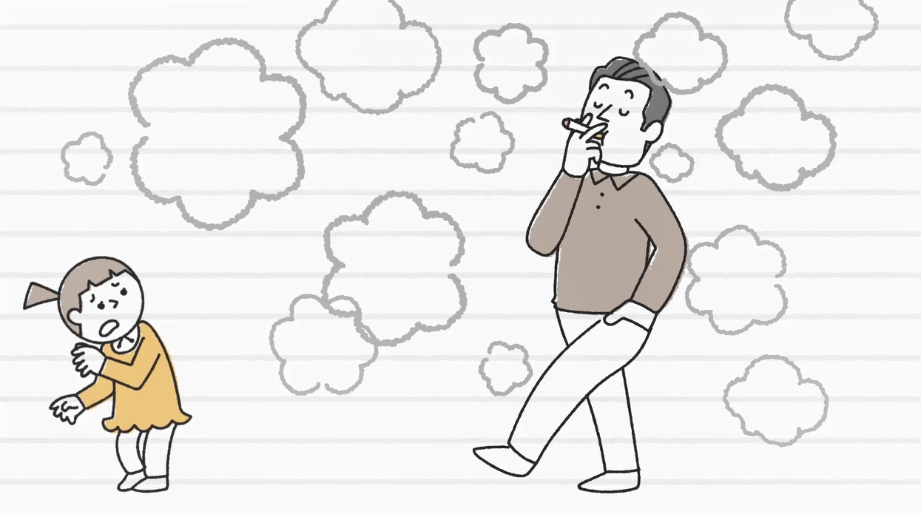
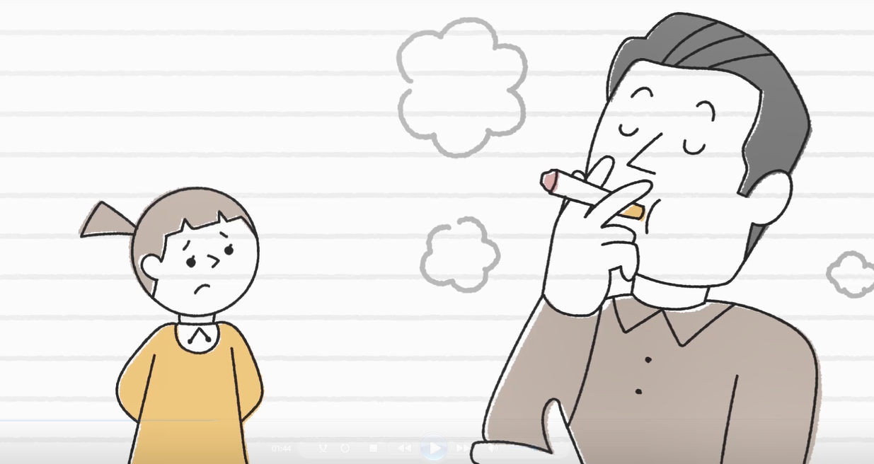
がんの原因 生活習慣
おとなになっても
たばこは吸わない
たばこ
じゅ どう きつ えん
受動喫煙に気をつける
（たばこの煙をさける）
Notes:
がんの原因の一つといわれているのが、「たばこ」です。
たばこには、がんになりやすい発がん物質が含まれています。
たばこを吸う人は、吸わない人に比べて、がんになる確率がとても高くなります。
現在たばこを吸っている人も、禁煙することによってがんになる、またはがんで死亡する危険性を下げることができます。
また、自分でたばこを吸わなくても、他人が吸うたばこの煙を吸ってしまう「受動喫煙」で、肺がんになる危険性が高まることも分かっています。
つまり、たばこの煙はがんのもとなのです。
がん予防のためには、たばこを吸わないことが最も重要ですし、吸っている人のそばで煙を吸わないように気をつけることが大切です。

Slide 17
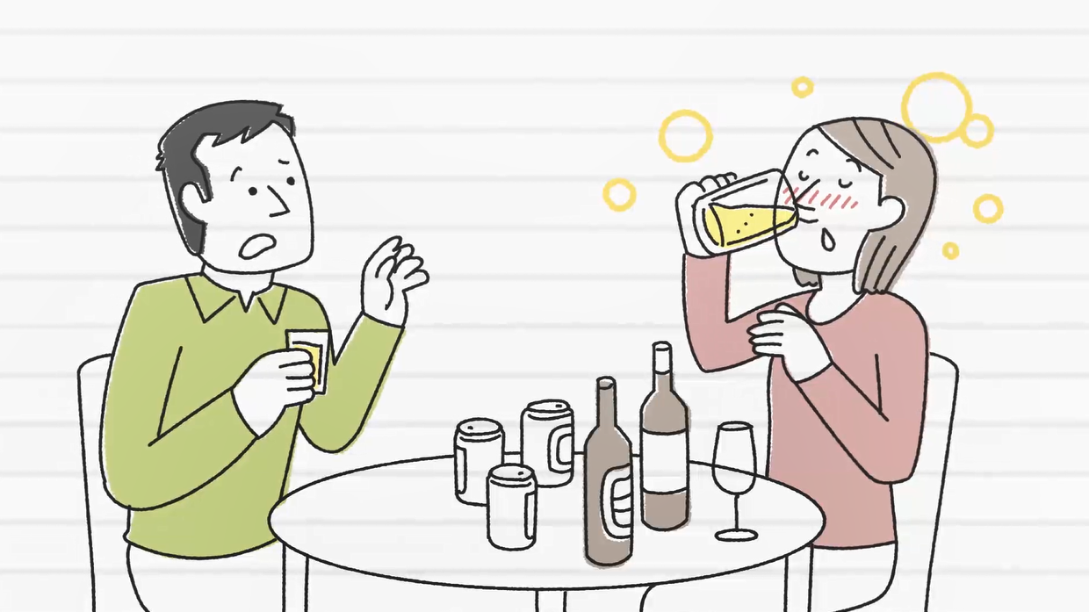
がんの原因 生活習慣
おとなになったら
お酒の飲みすぎに気をつける
お酒
Notes:
お酒の飲み過ぎもがんになる可能性が高くなります。
お酒を飲むときは量や回数に気をつけなければいけません。

Slide 18
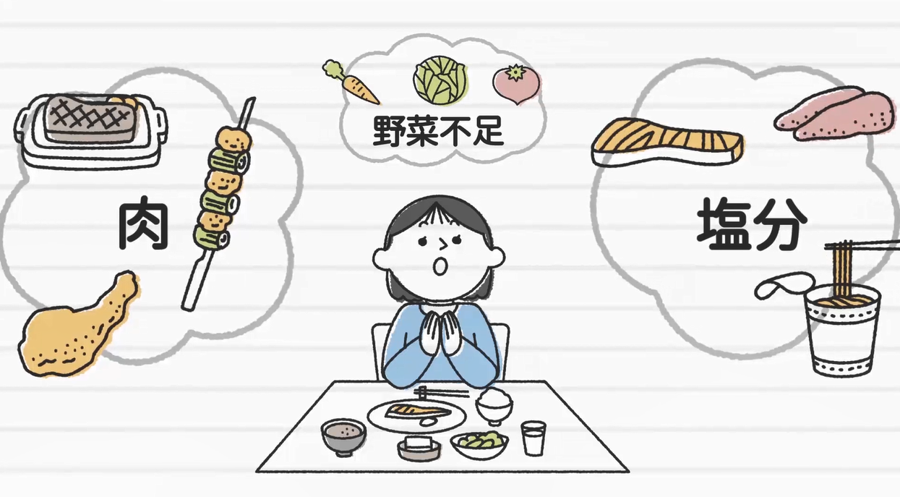
がんの原因 生活習慣
食事
野菜を食べよう
お肉ばっかり
食べていない？
塩分は少なく
Notes:
毎日の食事でお肉ばかり食べて野菜はあまり食べなかったり、塩からい物を食べ過ぎたりしていませんか。
塩分を控えると胃がんの予防に、食物繊維を含む野菜をたくさん食べると大腸がんの予防になります。

Slide 19
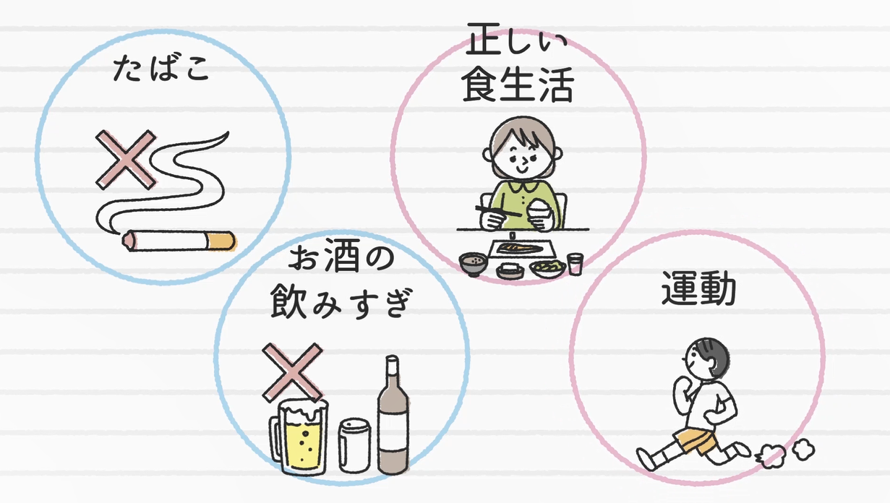
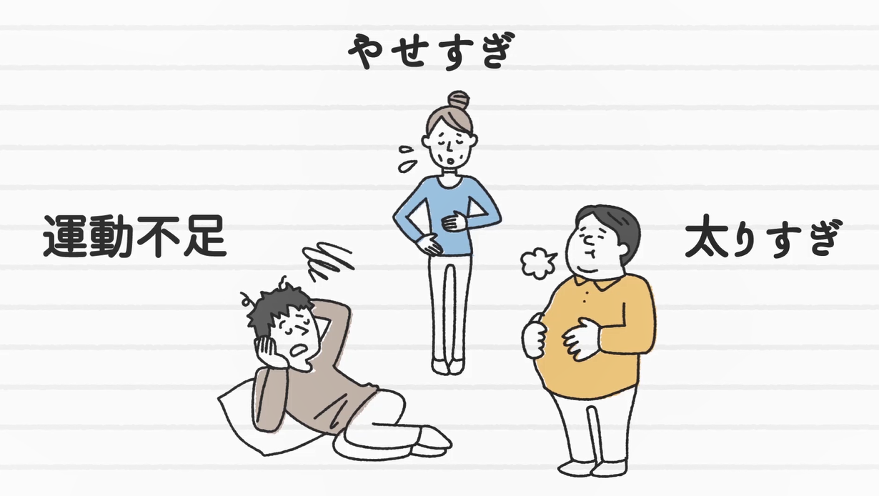
がんの原因 生活習慣
体を動かそう
運動
やせすぎない・太りすぎないようにしよう
Notes:
運動不足や食べ過ぎによる、太りすぎ、やせすぎもよくありません。
自分の身長に合った、一番病気にかかりにくい体重を保つようにしましょう
適度な運動をすると、病気に負けない強い体を作ることができます。

Slide 20
今、わたしたちにできること
健康に良い生活習慣を続けること
Notes:
たばこの煙を吸うことや、お酒の飲み過ぎ、食生活や運動に気をつけることで、がんになる可能性を低くすることができます。
健康に良い生活習慣を続けて、元気な体を作りましょう。

Slide 21
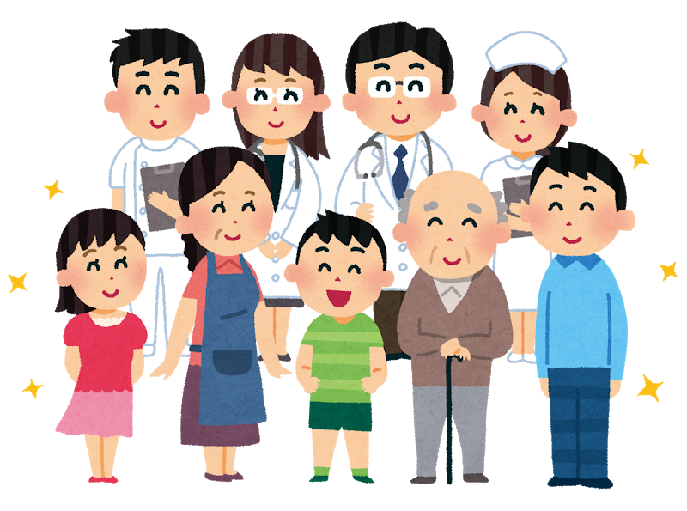
がんは 原因が分からないものが多い
「がんになったのは、生活習慣が悪かった
から」とは限りません。
悪いのは患者さんではなく、がんという病気です。
はっけつびょう のうしゅよう
＊小児がん（白血病や脳腫瘍など）も生活習慣 とは関係なく
発症するものが多いです。
Notes:
先ほどもいいましたが、がんには原因がわからないものが多くあります。
特に子どもがかかるがん（小児がん）は生活習慣や細菌・ウイルスとは関係なく発症するものが多いです。
「がんになったのは、生活習慣が悪かったから」とは限りません。
悪いのは患者さんではなく、がんという病気です。
今、私たちにできる生活習慣をコツコツ続けていくことが、病気の予防につながります。

Slide 22
がんから
あなたと大切な人の
命を守るためには

Slide 23
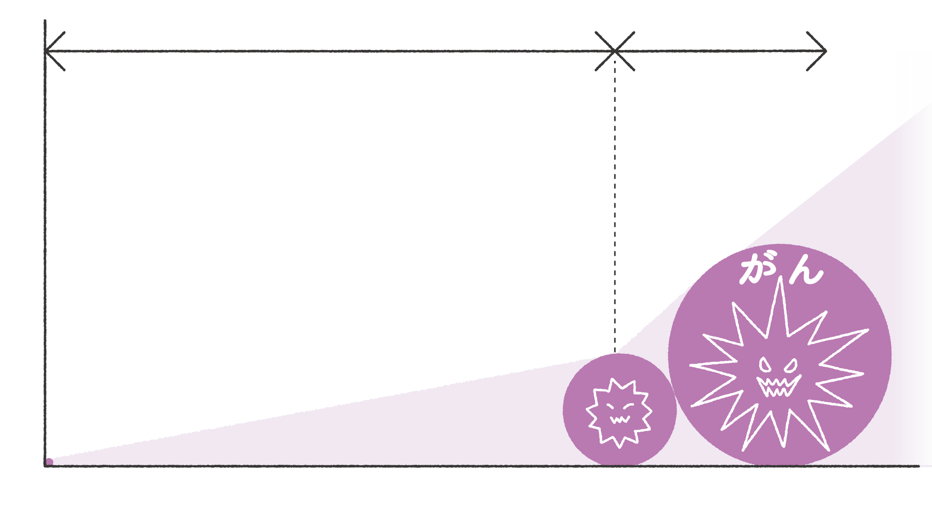
がんの進行と自覚症状が出るまで
しょうじょう
体に症状が出る
10~20年で
1~2年で
がん細胞が１cmの大きさになる
２cmになる
がんが検診で見つかる大きさになる
コピーミスした細胞
この段階で見つかれば
早期発見
文部科学省 がん教育プログラムより作成
Notes:
がんは、小さいうちに治療すれば、がんの種類によっては、治すことができるようになりました。
そのためには、小さいうちにがんを見つけることが大切です。
しかし、がんが小さいうちは、体に症状が出なくて、自分自身では気がつきにくいです。
がんは10年から20年かけて、検診で発見できる１ｃｍ位の大きさになります。
でも、そこから体に色々な症状が出てくる２ｃｍの大きさになるのは、１～２年しかかかりません。
急に体の調子が悪くなって、気がついたときにはすでにがんが大きくなってしまっていることが多いです。
だから、早期発見といって、できるだけ小さいうちに早く見つけることが大切です。

Slide 24
がん検診で早期発見すると
早期がんで
あれば
９割の人が
治る
92.8％
早期発見が大切
定期的（1～２年に一度）にがん検診を受ける
検診対象がんの病気別５年相対生存率（2010-2011診断例）
（「がん診療連携拠点病院内がん登録生存率集計（2010-2011診断例）」を基に作成）
Notes:
がんは、小さいうちに治療すれば、がんの種類によっては、治すことができるようになりました。
そのためには、小さいうちにがんを見つけることが大切です。
しかし、がんが小さいうちは、体に症状が出なくて、自分自身では気がつきにくいです。
がんは10年から20年かけて、検診で発見できる１ｃｍ位の大きさになります。
でも、そこから体に色々な症状が出てくる２ｃｍの大きさになるのは、１～２年しかかかりません。
急に体の調子が悪くなって、気がついたときにはすでにがんが大きくなってしまっていることが多いです。
だから、早期発見といって、できるだけ小さいうちに早く見つけることが大切です。

Slide 25
がんの６～７割は、原因不明
化学物質
放射線
粉じん
不明
遺伝的要因
※原因が分からないもの・予防できないものは、
定期的に検診を受けて、早く見つけて早く治すこと
が大切
1～２年に一度、がん検診を受けよう
＊早期発見すれば治りやすい
Notes:
がんは、6割から7割のものは原因不明で起こります。
また、遺伝についてですが、がんになりやすい遺伝子を持っているからといって、必ずがんになるわけではありません。
がんは誰でもかかる可能性がある病気です。
原因が分からないもの・予防できないものは、定期的に検診を受けて、早く見つけて早く治すことが大切です。
1～２年に一度の定期検診をしっかり受ける、健康によい生活習慣を継続するなど、健康な体づくりと早期発見ができるように努めましょう。

Slide 26
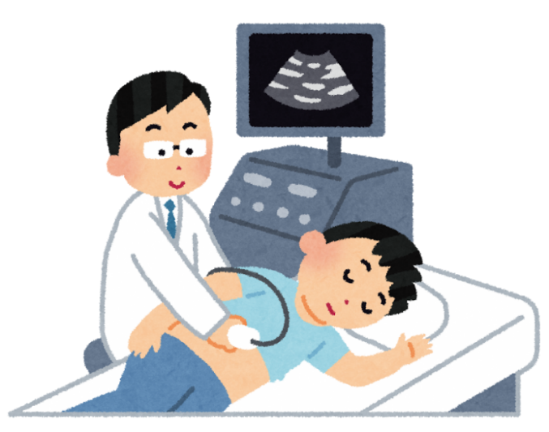


け ん し ん
がん検診で早期発見
小さいうちに見つけて治そう
おうちの人にも、健康で
いてほしいから･･･
けんしん
検診の大切さを伝えよう！
検診って毎年受けてる？
せいみつけんさ
精密検査もちゃんと受けてね
Notes:
体に症状がでないうちから見つける方法として「がん検診」というものがあります。
検診では、肺や胃など体のそれぞれの場所に応じた検査をして、自分では気付かない小さな異常を見つけることができます。
いろいろと気をつけていても、がんになることはあります。
「自分だけは大丈夫」と思わないで、大人になったら、みなさんもがん検診を受けましょう。
そして、ぜひおうちの人や周りの大切な人にも、がんは小さいうちに見つけると治りやすいことを伝えて、がん検診を受けることを勧めてください。

Slide 27
１、がんを予防するために
けむり
① たばこはすわない、煙もさけよう
② 大人になってお酒は飲み過ぎない
③ 野菜はたっぷり、塩分はひかえめに
④ 運動する、やせすぎない・太りすぎない
２、がんを早く見つけるために
しょうじょう
症状はなくても定期的に（1～２年に一度）に
けんしん
がん検診を受ける
Notes:
今日の復習です。
がんは、早く見つければ、ほとんどが治る可能性が高い病気です。
対策にはまず、予防。①～④の生活習慣を身に付けることが大切です。
もう一つ大切なのが、早期発見のためのがん検診。
元気に毎日を過ごすためには健康が大切です。
健康のためにできることを今から始めましょう。

Slide 28
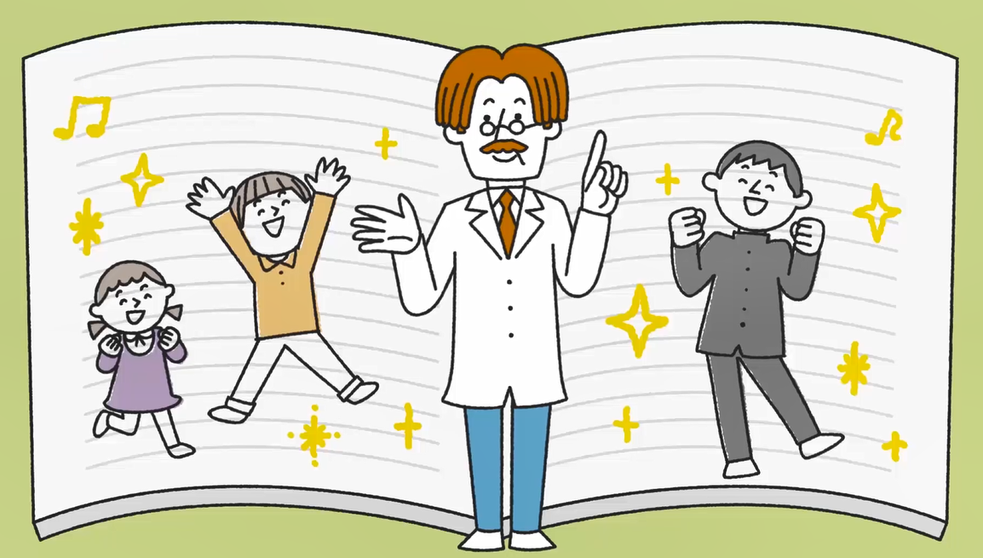
健康のために今から始めよう！

Slide 29
２ 自分の生活をふり返って、
がんになりにくい強い体を作るために、
自分にできることを考えよう
①できることは･･･
②ひとつ目標を決めよう！
【その目標にした理由】
Notes:
（パターン２）ワーク

Slide 30
がん経験者の方の
お話を聞こう
Notes:
文部科学省 がん教育推進のための教材 指導参考資料 映像教材「がんと生きる」 参照

Slide 31

もしも身近な人ががんになったら
想像してみて・・・
自分の周りの人が急に病気になったら
ち りょう
今はいろいろな治療法があるとはいうものの・・・
今までの生活が変わってしまうってこと・・
おとなに近づいている君たちには
何ができるのだろう？

Slide 32
３ がんから家族や周りの大切な人の命を
守るために、自分にできることを１つ
考えてみよう
Notes:
（パターン３）ワーク

